Slide 1



Компания Renga Software – это совместное предприятие
компании АСКОН и фирмы «1С». Сайт: www.rengabim.com
Российская фирма, занимающаяся разработкой, изданием и поддержкой компьютерных программ, баз данных делового и домашнего назначения, а также компьютерных игр.
Крупнейший российский разработчик программного обеспечения и интегратор в сфере автоматизации проектной и производственной деятельности.

Slide 2
Неизбежность перемен
1 ИЮЛЯ 2024 — ТИМ обязателен
Перемены могут быть формальные, но мы пропагандируем позитивные изменения от перехода.

Slide 3


Экономический эффект
Для ЖК комфорт класса сравнение по показателям «с» и «без» применения BIM:
(по данным Bonava, анализ PwC)
2%
Сокращение затрат
Сокращение сроков
Сокращение ошибок в ПД
10%
10%
© PricewaterhouseCoopers - PropTech в России: Обзор практики применения BIM-технологий и инновационных решений в области проектирования, Апрель 2020 г.

Slide 4






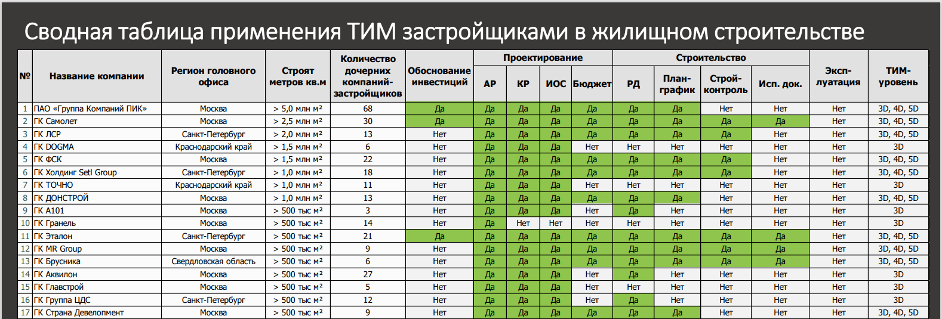
Лидеры используют BIM
(С) ДОМ.РФ Уровень применения ТИМ застройщиками РФ при строительстве объектов жилого назначения на 11.07.2023

Slide 5
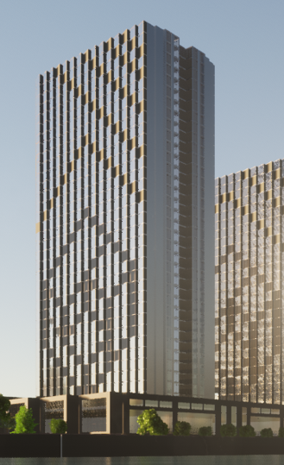
ТИМ помогает зарабатывать
Оптимизация технико-экономических параметров проекта
Точное прогнозирование и контроль затрат и сроков проекта
Ускорение разработки и реализации проектов
Прозрачность для снижения ставки кредитования

Slide 6
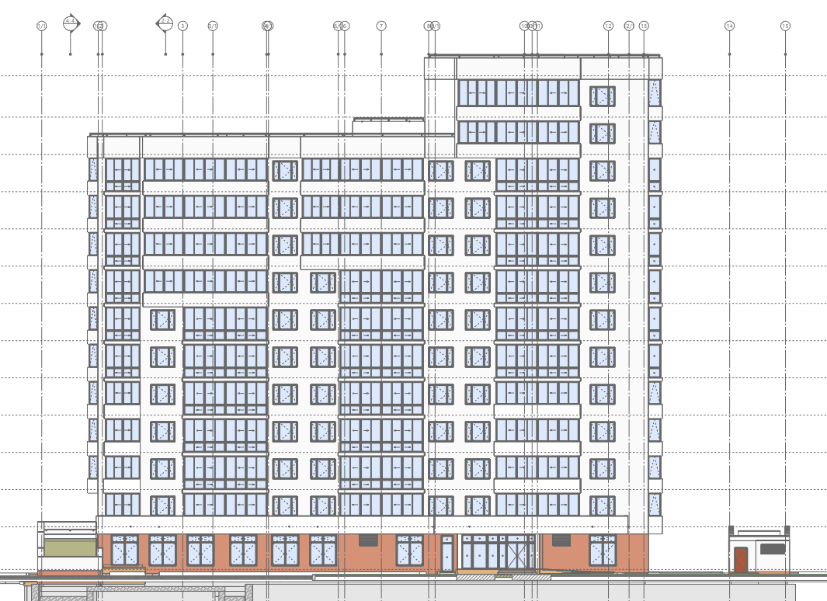
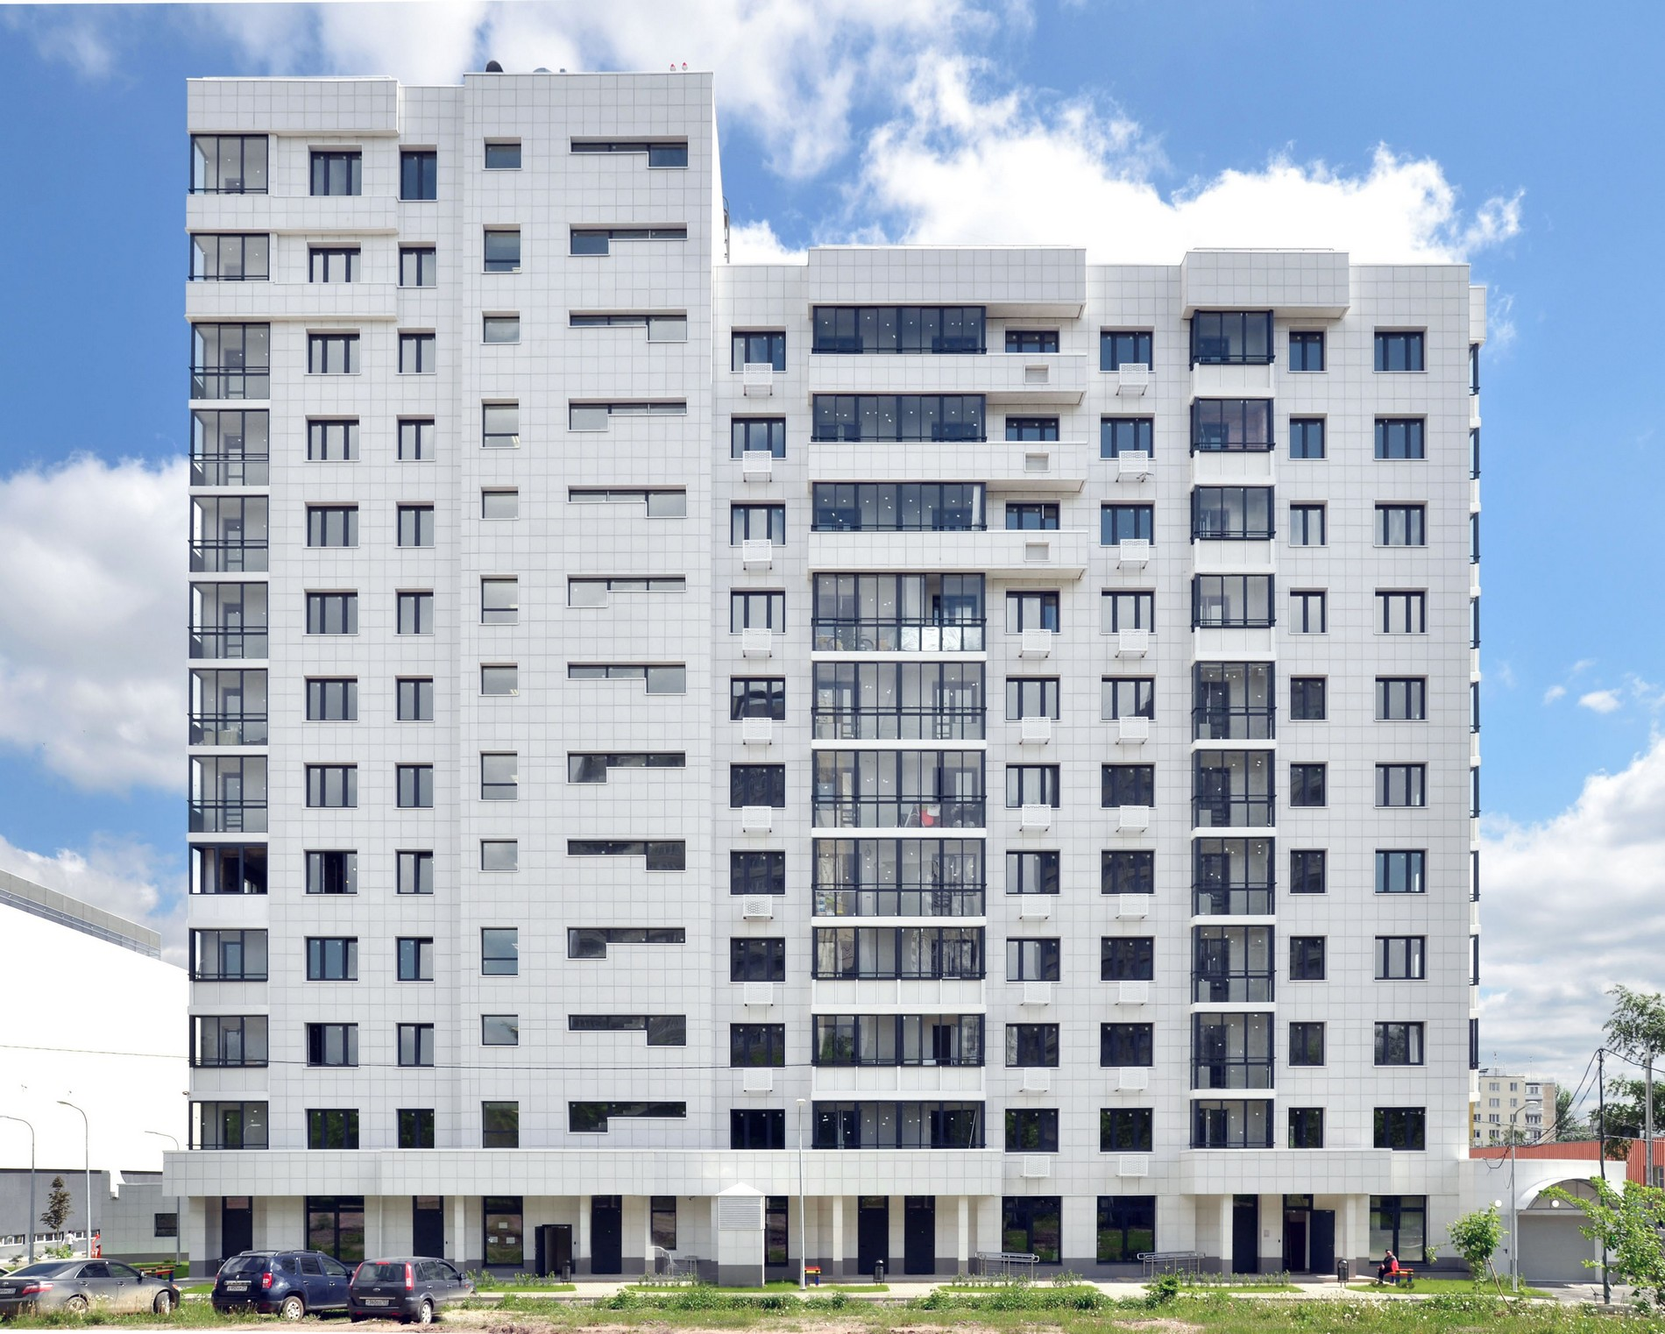
Проектировщик работает в Renga
Выгоду получает застройщик
© АО «ЦНИИЭПгражданстрой». Проект многоэтажного жилого дома из монолитного железобетона

Slide 7

Опыт использования Renga
Проверка с помощью BIM-моделирования в Renga документации, выполненной в 2D, выявила 30 критических ошибок, которые на стройплощадке привели бы к:
Удорожанию СМР на 8,6 млн. руб.
Удорожание с учетом логистики на 15-20% от сводной сметной стоимости
Задержка строительства на 180 дней
Скрябин Алексей
технический директор
ООО «БИМТЕХНЕТ», г. Якутск

Slide 8
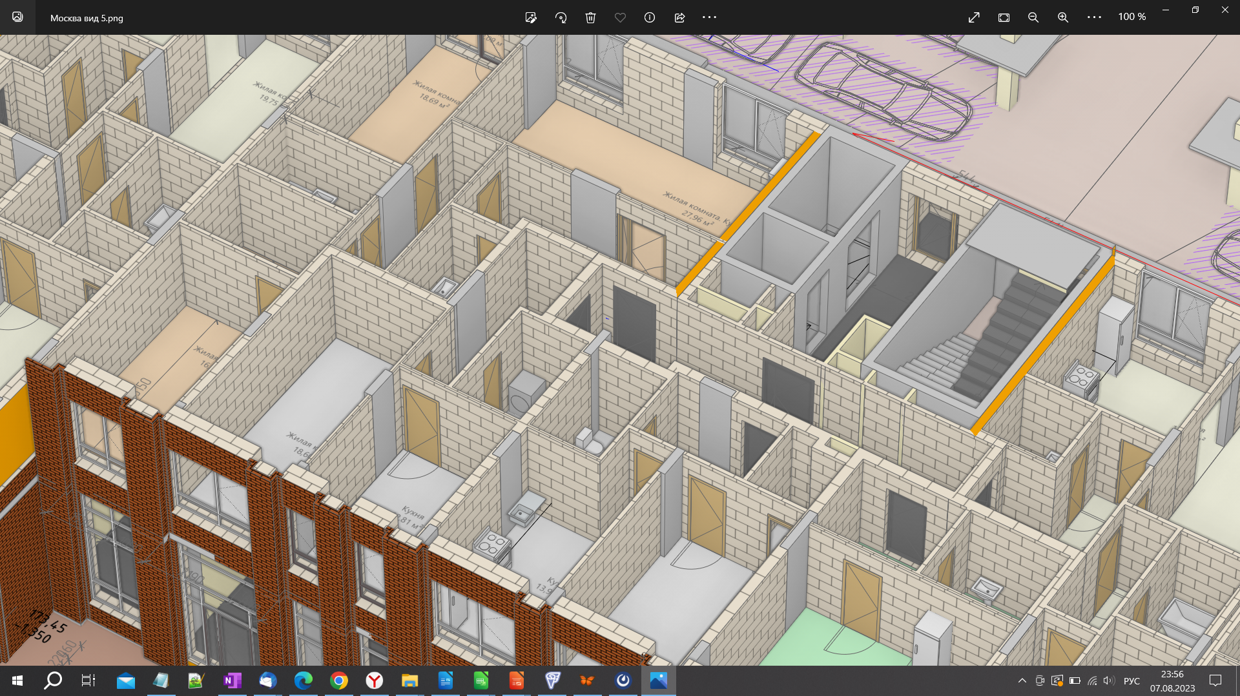
Снижение ошибок в проектной документации
Согласованные между собой разделы
Автоматизированный контроль наиболее болезненных участков проекта («забытые» или лишние объекты, проектные нормы, заполненные атрибуты»)
Наглядность проектных решений для всех участников

Slide 9

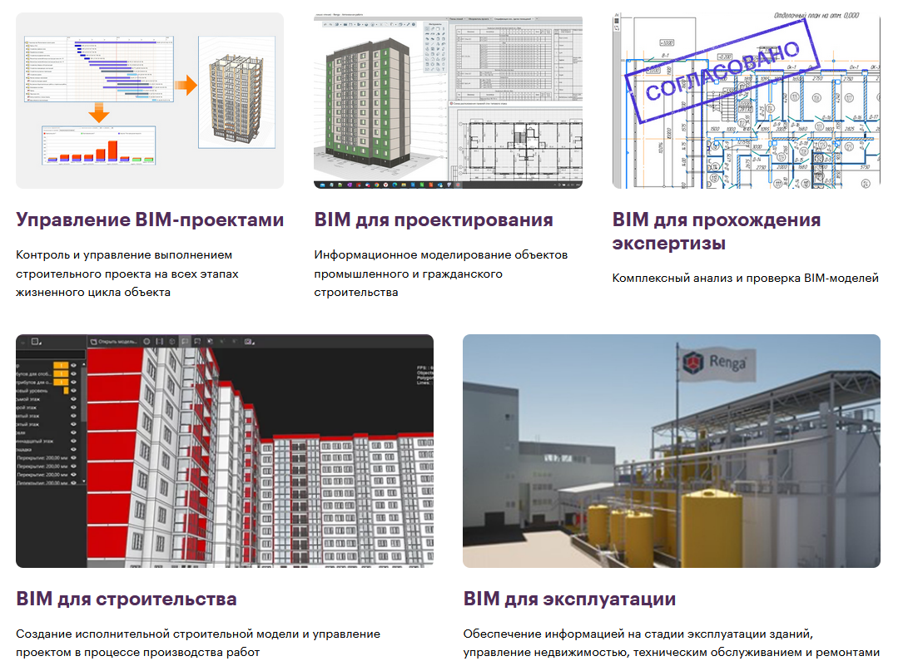
ЦИМ И ЖЦ ЗДАНИЯ
Проектирование
Экспертиза
Строительство
Эксплуатация
Cнос

Slide 10
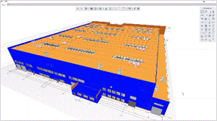
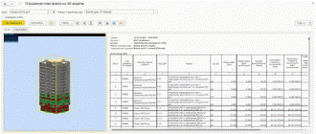
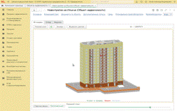



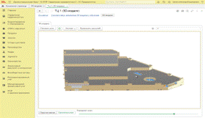
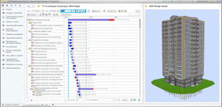




RENGA + 1C: УПРАВЛЕНИЕ ЖЦ ОКС
ЦИМ И ЖЦ ЗДАНИЯ
Проектирование
Renga
Строительство
1C:ERP Управление строительной организацией
1С:Смета
Dacon
1С:Документооборот
Продажа
1C:Риэлтор. Управление продажами недвижимости. Модуль для 1С:ERP
1С:CRM
Снос
1C:ERP Управление строительной организацией
1С:Смета
Dacon
Эксплуатация
1C:Аренда и управление недвижимостью. Модуль для 1С:ERP
Инвестиции
1C:РМ Управление проектами. Модуль для 1С:ERP
1С:ТОИР Управление ремонтами и обслуживанием оборудования КОРП

Slide 11
Цифровая информационная модель здания в Renga
Трехмерное представление здания с информацией по каждому объекту модели
Одна модель для разделов: АР, АС, КР, КЖ, КЖИ КМ, КД, ИОС, ВК, ОВиК, ЭОМ, ЭС, СС
Обширные BIM-каталоги от производителей оборудования и материалов
Интеграция с другими системами (расчеты, сметы, визуализация и т.д.). Открытый API
Быстрый переход в BIM
Поддержка и обучение.

Slide 12
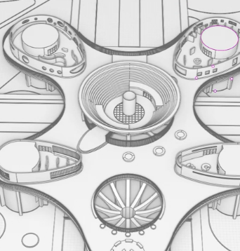
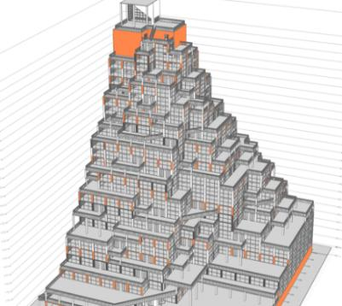
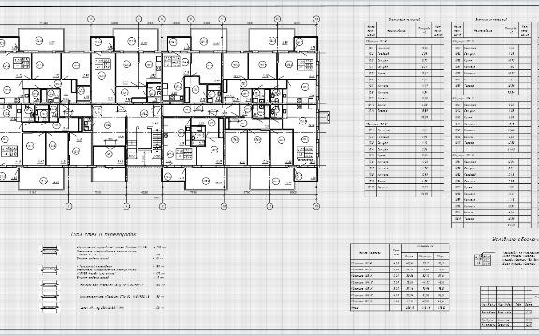
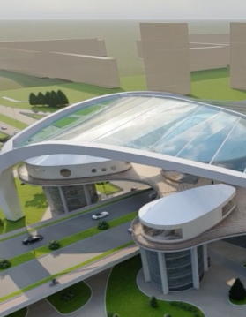
АРХИТЕКТУРНОЕ ПРОЕКТИРОВАНИЕ
ОТ КОНЦЕПЦИИ ДО РЕАЛИЗАЦИИ
Создание архитектурной концепции
Быстрое параметрическое моделирование
Автоматизация получения чертежей и спецификаций
Подача проекта заказчику

Slide 13
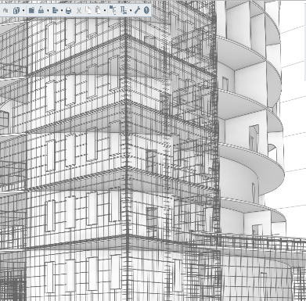
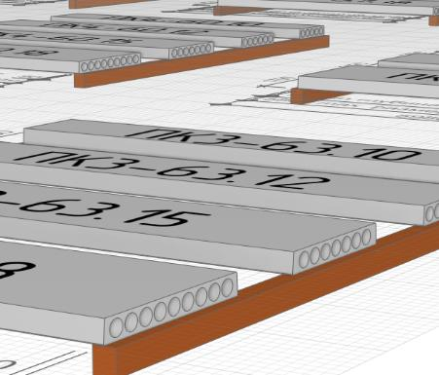
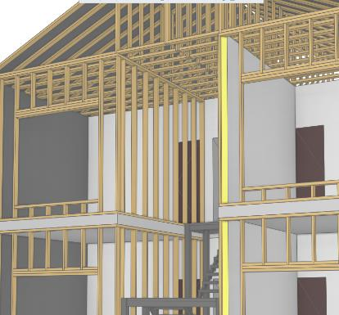
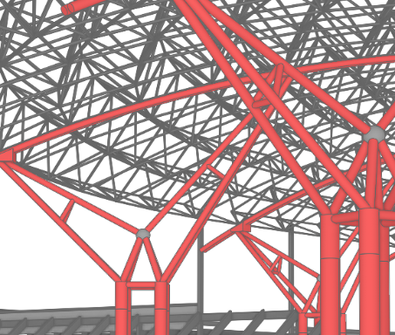
ПРОЕКТИРОВАНИЕ НЕСУЩИХ КОНСТРУКЦИЙ
РАЗРАБОТКА КОНСТРУКЦИЙ ЛЮБОЙ СЛОЖНОСТИ
Монолитные железобетонные конструкции
Сборные железобетонные конструкции
Деревянные конструкции
Металлические конструкции

Slide 14
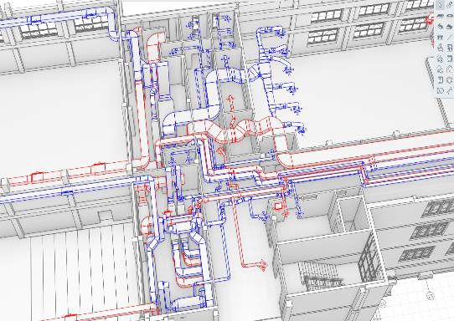
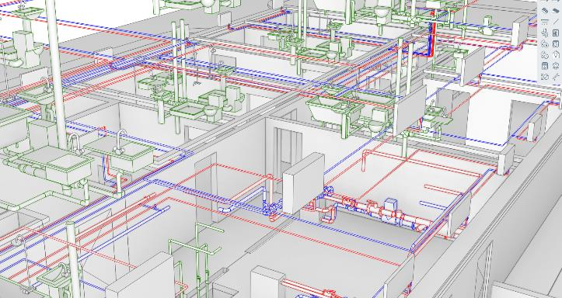
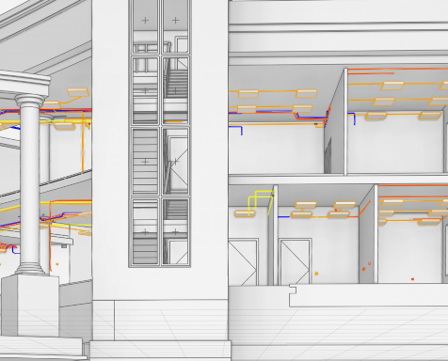
ПРОЕКТИРОВАНИЕ ВНУТРЕННИХ СЕТЕЙ
АВТОМАТИЧЕСКАЯ ТРАССИРОВКА
Воздуховодные системы
Трубопроводные системы
Электрические системы

Slide 15
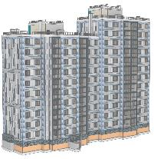
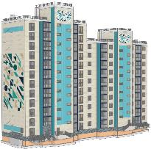
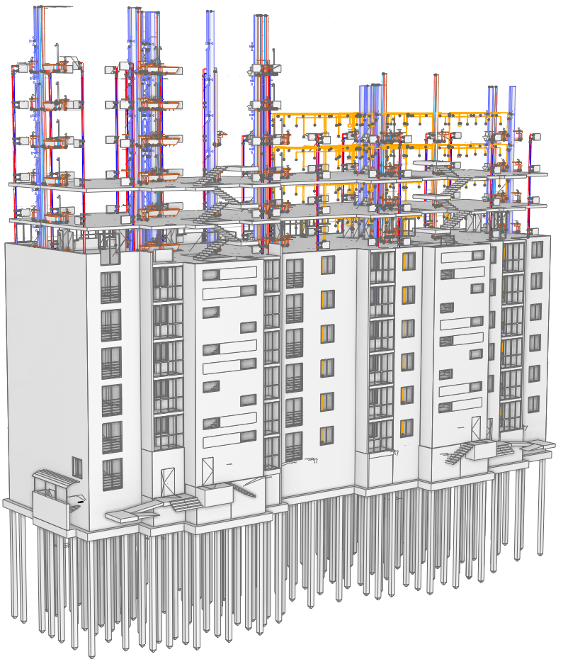
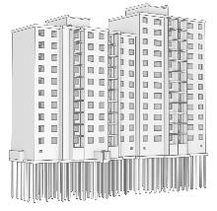
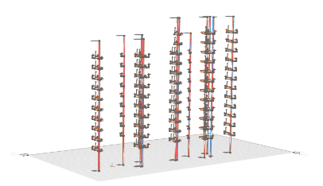
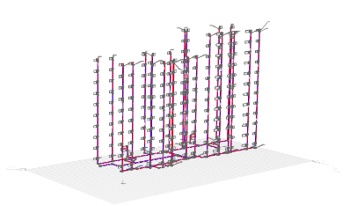
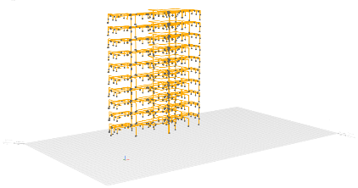
СОВМЕСТНАЯ РАБОТА В РЕЖИМЕ РЕАЛЬНОГО ВРЕМЕНИ
Архитектура
Конструкции
ВК
Все разделы
в одной модели
ОВиК
Электроснабжение и слаботочные сети
Notes:
15

Slide 16
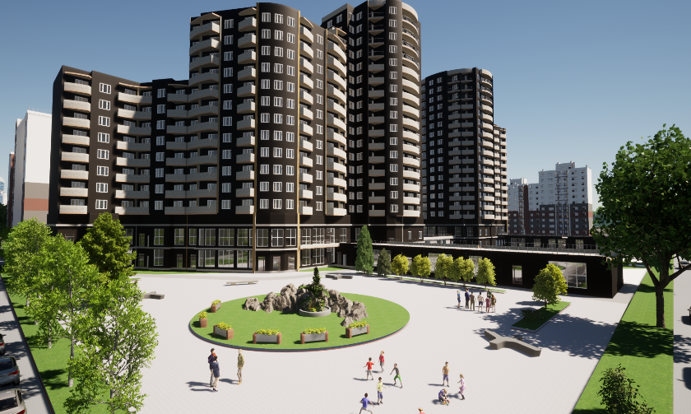
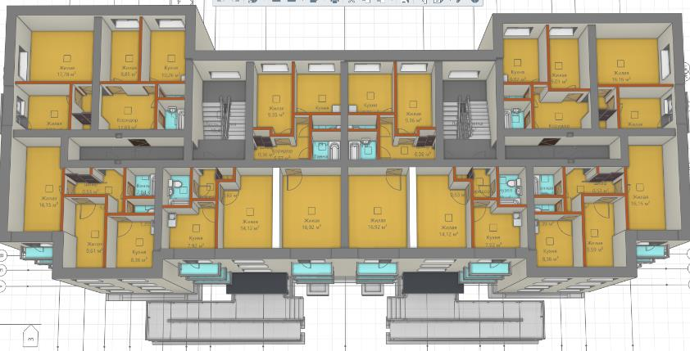
ЧЕРТЕЖИ И ОТЧЕТЫ НА ОСНОВЕ ЦИМ
Планировки, интерьеры, экстерьеры, фасады
Аксонометрические схемы, узлы, деталировки инженерных сетей
Спецификации, ведомости, квартирографии
Чертежи разного уровня детализации в соответствии с ГОСТ

Slide 17
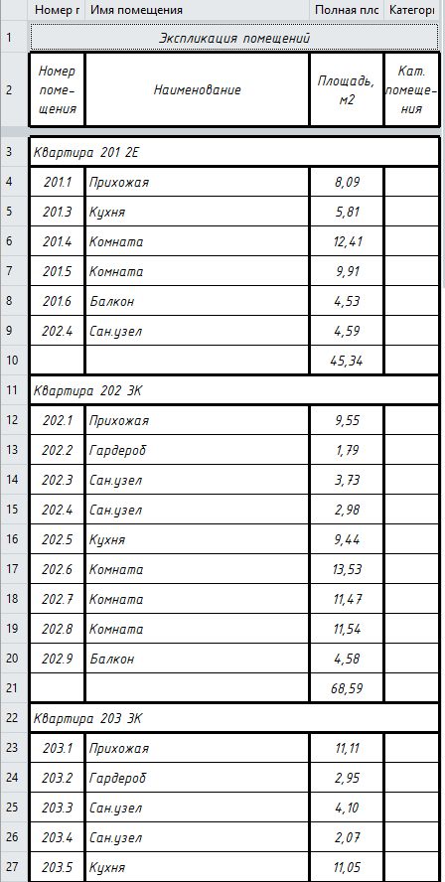
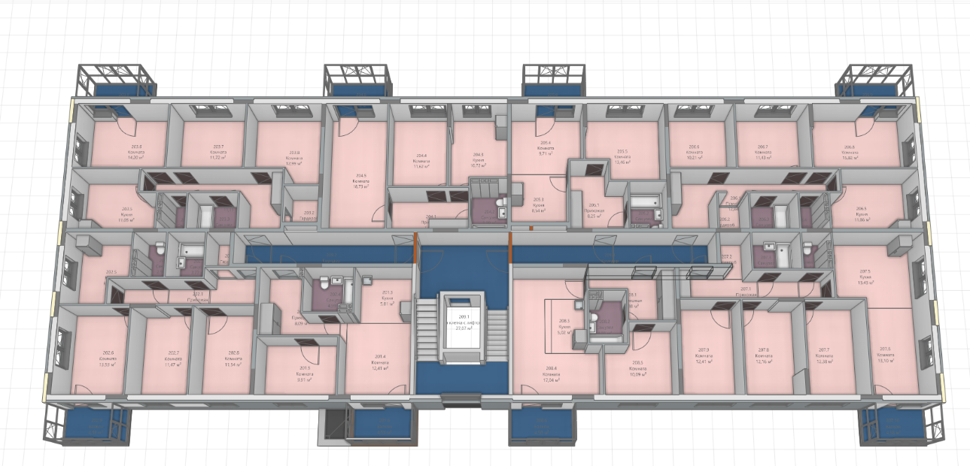
Автоматические спецификации безошибочны и меняются вместе с моделью

Slide 18
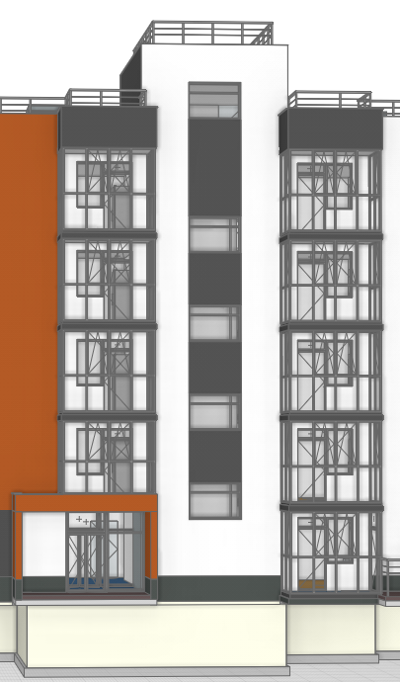
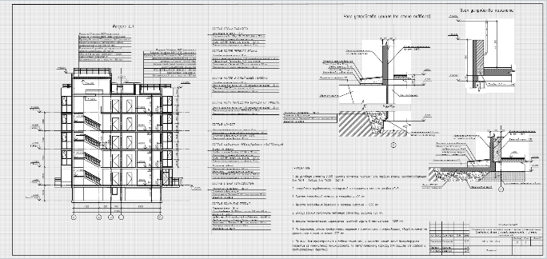
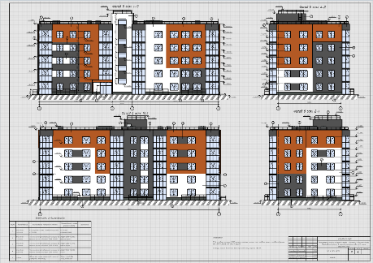
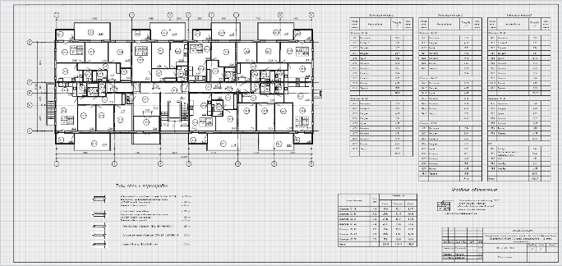
Фасады, планы и разрезы создаются автоматически

Slide 19
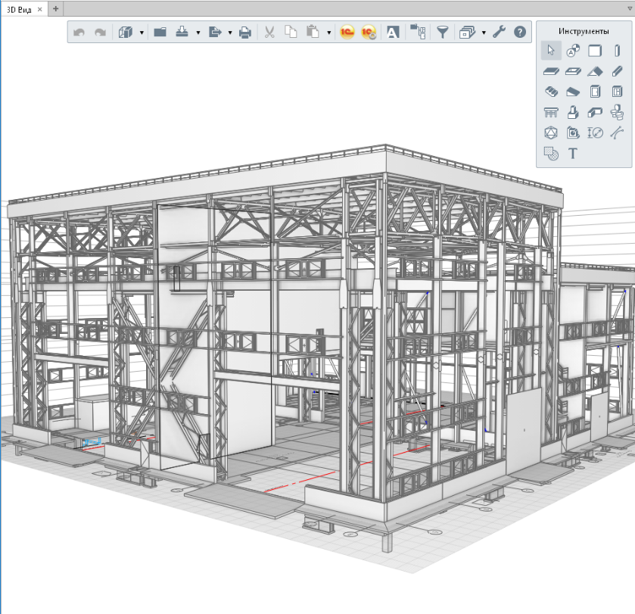
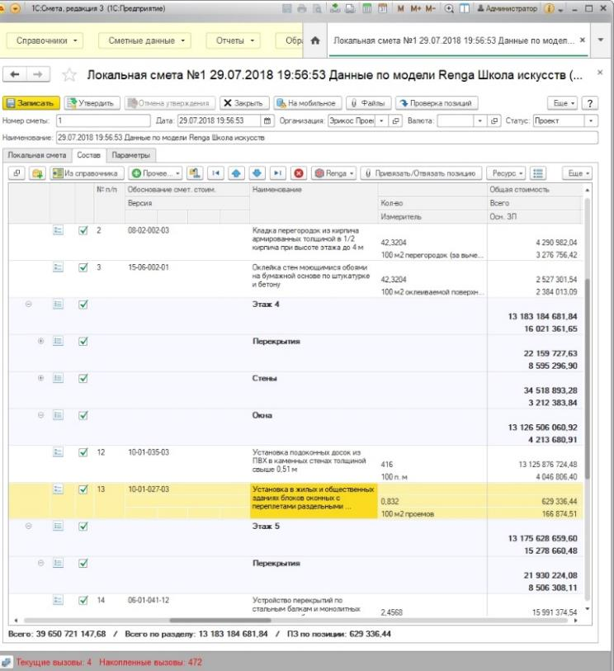


СМЕТНЫЕ РАСЧЕТЫ
1С:Смета 3

Slide 20
ПОДГОТОВКА МОДЕЛИ К ЭКСПЕРТИЗЕ
ЛУЧШИЙ ЭКСПОРТ/ИМПОРТ IFC4
Стена в Renga
Предел огнестойкости
Марка
…
Материал
Масса
Тип
Наполнение любыми атрибутами проектной модели
Настраиваемый экспорт IFC 4
Маппирование (Mapping) свойств
Регулярная апробация решений
на пилотных проектах для различных экспертиз
Набор1 параметров
Материал
Марка
Набор2 расчетных характеристик
Масса
…
Набор3 пользовательских свойств
Тип
Предел огнестойкости
Стена в IFC
ГГЭ, МГЭ, СПб ГАУ «ЦГЭ», ГАУ СО «Управление государственной экспертизы»

Slide 21
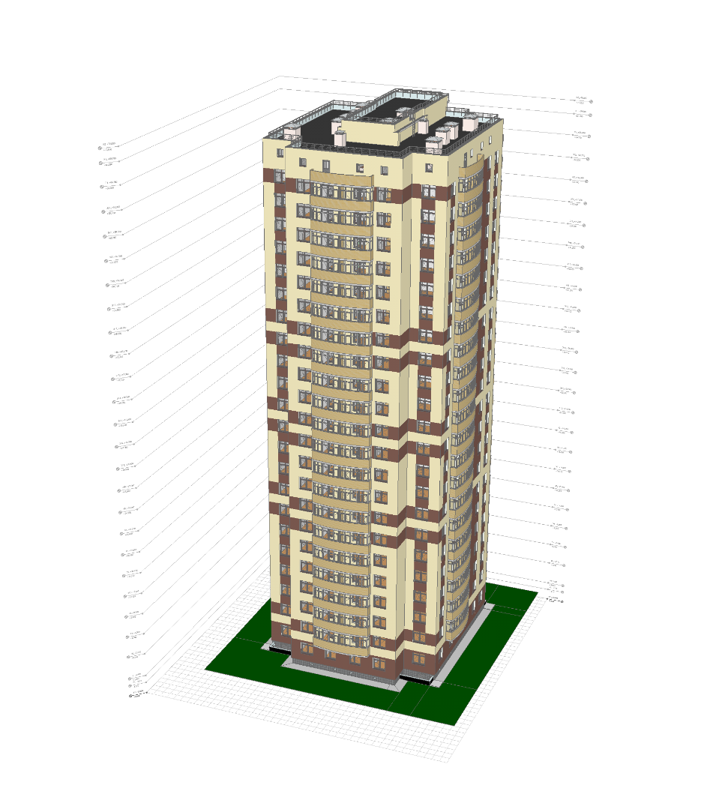
ШАБЛОН ПРОЕКТА ДЛЯ ЭКСПЕРТИЗЫ
Модель
Файлы маппинга
Шаблоны
АР
БМ
3.0
ЦГЭ.ЦИМ.АР-3.0_attr_psets.json
ЦГЭ.ЦИМ.БМ-3.0_attr_psets.json
ЦГЭ.ЦИМ.БМ-3.0_type.json
Основная модель_ЦГЭ.ЦИМ-3.0.rnt
Базовая модель_ЦГЭ.ЦИМ-3.0.rnt
Основная
24-1-17_22_К1_АР_П.ifc
24-1-17_22_К1_П.rnp
БМ
24-1-17_22_К1_БМ_П.ifc
24-1-17_22_К1_БМ_П.rnp
ЭКСПЕРТИЗА BIM-МОДЕЛИ
Notes:
21

Slide 22
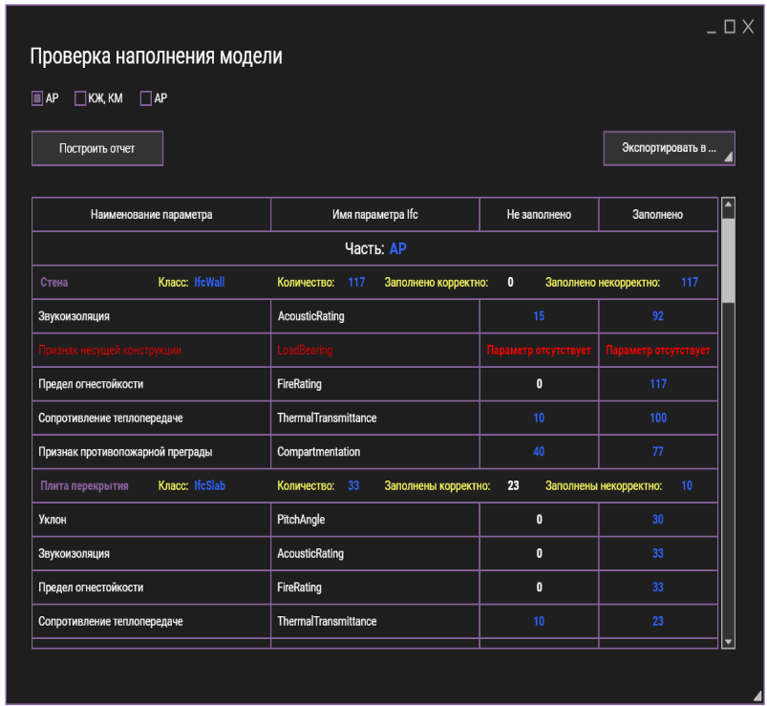
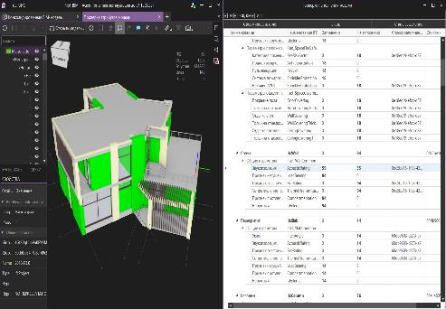
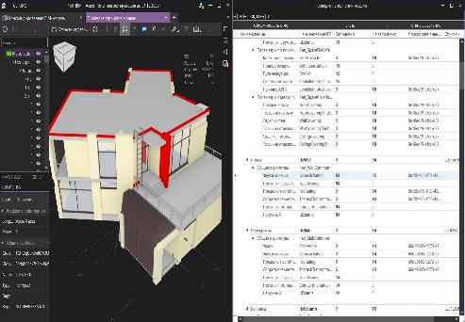
ЭКСПЕРТИЗА
АНАЛИЗ ОБЪЕКТОВ МОДЕЛИ RENGA В СОД PILOT-BIM
Проверки на соответствие EIR
Измерения
Контроль заполнения атрибутов
Связь с объектами в Renga
Отчеты и аналитика

Slide 23
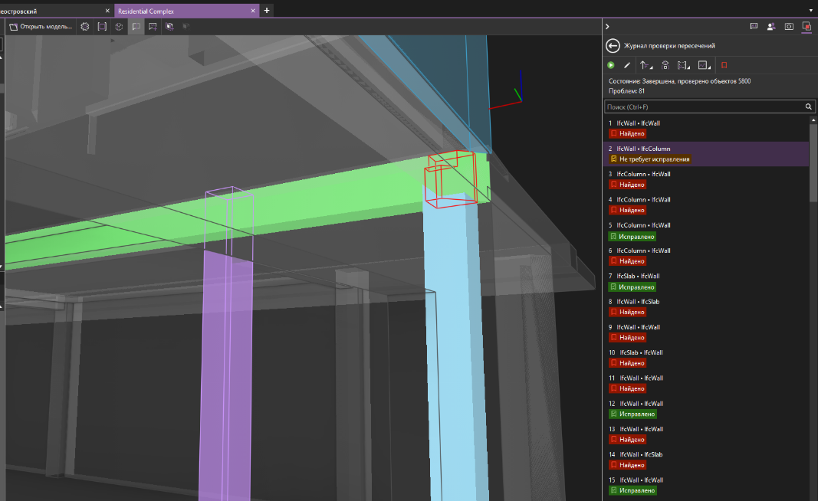
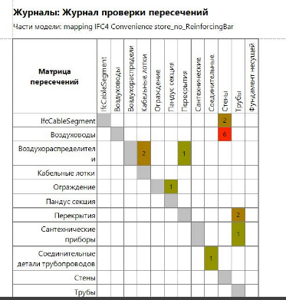
ЭКСПЕРТИЗА
РАБОТА С КОНСОЛИДИРОВАННОЙ МОДЕЛЬЮ В PILOT-BIM
Проверки в автоматическом режиме
Вычисление области пересечений
Журнал коллизий
Замечания по конфликтам
Измерения

Slide 24
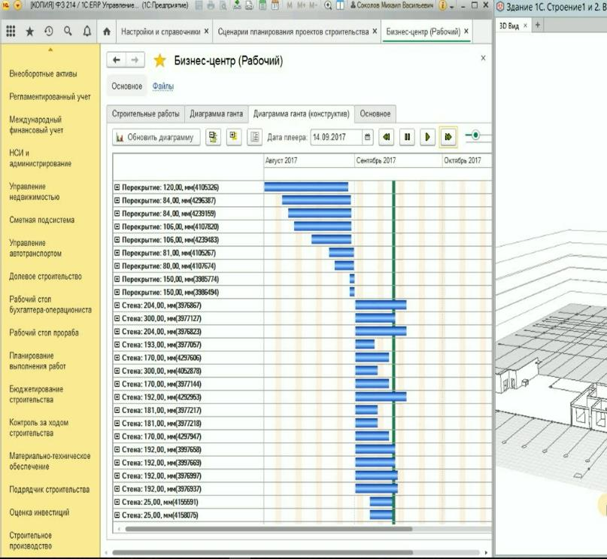

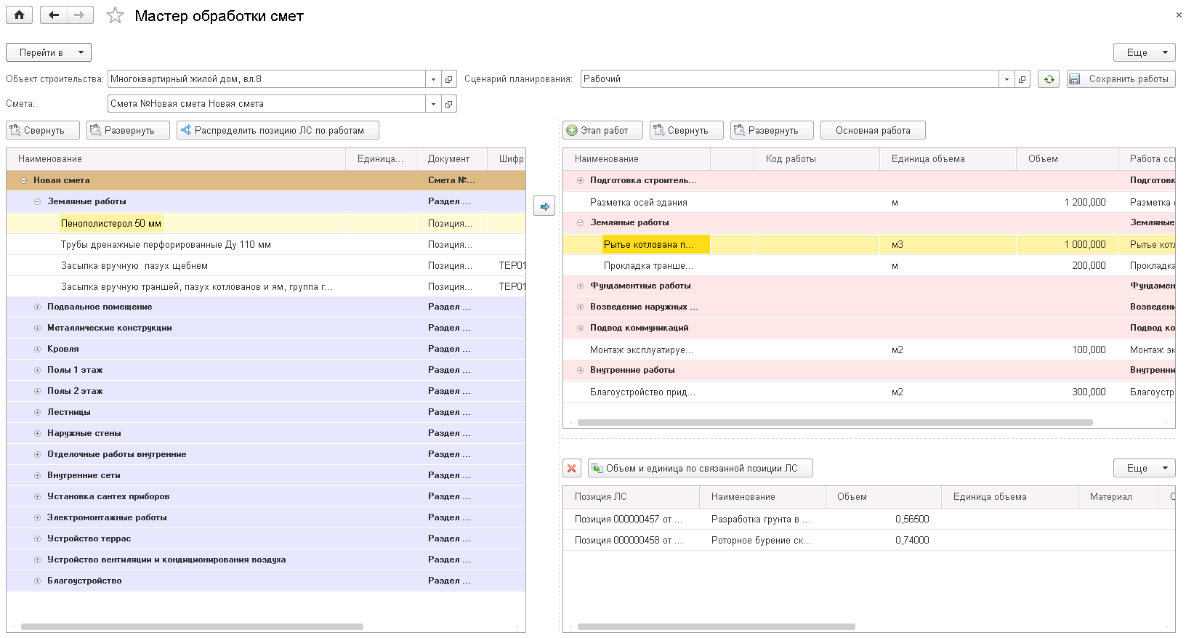

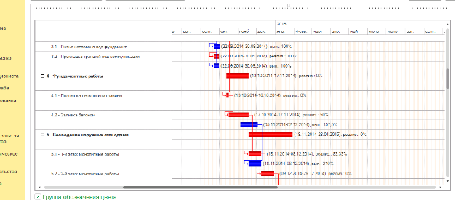
УПРАВЛЕНИЕ СТРОЙКОЙ
Планирование стройки
Графики СМР
Учет выполненных работ
Поставки оборудования и материалов
24

Slide 25
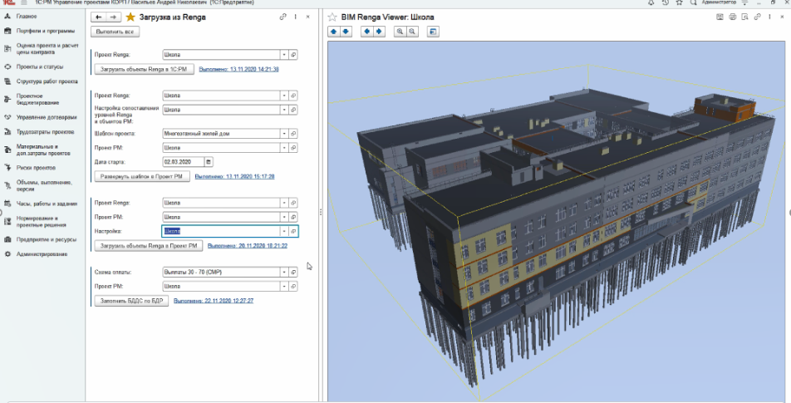

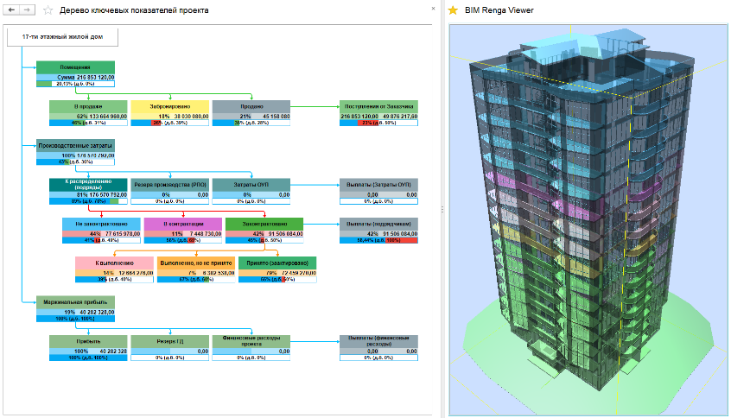

ИНСТРУМЕНТ ЭКОНОМИЧЕСКОГО АНАЛИЗА
Управление портфелем инвестиционых проектов
Проведение тендеров и выбор оптимальных подрядчиков и контрактирование
Динамика экономики проекта
Бюджет доходов и расходов, ПФА
Дерево ключевых
показателей проекта
Планирование
Контроль стоимости и сроков
Notes:
25

Slide 26

ЭКСПЛУАТАЦИЯ
Интеграция с ТОиР
Интеграция с СУН

Slide 27




СОЗДАНИЕ И РАЗВИТИЕ ДЕВЕЛОПЕРСКИХ ПРОЕКТОВ
ПроГород — дочерняя организация ВЭБ.РФ, занимающаяся комплексным развитием комфортной городской среды, в том числе,
за счет девелопмента проектов жилой недвижимости.
Ключевые направления деятельности ПроГород нацелены на развитие городской среды и улучшение качества жизни людей
в регионах России.
ЖК «Город «В лесу»

Slide 28





ООО «КС-Девелопмент»
Проект жилого многоэтажного дома в Перми

Slide 29



ПРОГОРОД
(ГРУППА ВЭБ.РФ)
Проект жилого комплекса «Город «В лесу», который возводится в Подмосковье

Slide 30



ООО «Юг Проект Кубань (ЮгСтройИнвест)
Проект детской дошкольной организации в г.Краснодаре
Notes:
Детский сад на 40 мест в р.п.Велетьма городского округа город Кулебаки Нижегородской области
Проектная документация с прохождением гос.экспертизы
Здание одноэтажное, прямоугольной формы, с размерами в осях 36.72х22.1 м. В здании имеется техническое подполье для прокладки инженерных коммуникаций и холодный чердак.
Стены запроектированы из облегченной кладки с утеплителем из мин.ваты и облицовки лицевым силикатным кирпичом
30

Slide 31







Опыт пользователей
АЙ ПОСТАВКА
ТЦ Мурино, Ленинградская область
ТРАНСЮЖСТРОЙ
Проект многоэтажного жилого 4-х секционного дома ЖК «Москва», Белгородская область
ГЛОБОТЭК
Проект сооружения по производству химических реагентов в г. Тольятти
Notes:
31

Slide 32



АО «ПензТИСИЗ»
Проект многоквартирного жилого дома со встроенно-пристроенными нежилыми помещениями и подземным паркингом в г. Пензе
Куратор: АСКОН-Пенза

Slide 33


АО «ПензТИСИЗ»
Проект среднеэтажного многоквартирного жилого дома в г. Пензе
Куратор: АСКОН-Пенза

Slide 34
ТИМ на пороге. И что делать:
Охват всего жизненного цикла здания
Организация процессов взаимодействия между участниками инвестиционно-строительного процесса
Передача информации от этапа к этапу без потери данных
Управление жизненным циклом здания с помощью информационной модели
Возможность отслеживания и демонстрации динамики хода работ по проекту

Slide 35



СПАСИБО ЗА ВНИМАНИЕ!

